Slide 1
Implementación vía software de un sonar para la medición de la distancia a un objeto
Procesamiento Digital de Señales: Proyecto Final
Mainero Francisco, Chialvo Santiago

Slide 2
¿Que es un sonar?
SOund Navigation And Ranging
Propagación del sonido → Navegación y localización

Slide 3
¿Que es un sonar?
SOund Navigation And Ranging
Propagación del sonido → Navegación y localización
Usualmente para navegación submarina

Slide 4
¿Que es un sonar?
SOund Navigation And Ranging
Propagación del sonido → Navegación y localización
Usualmente para navegación submarina
Activo

Slide 5
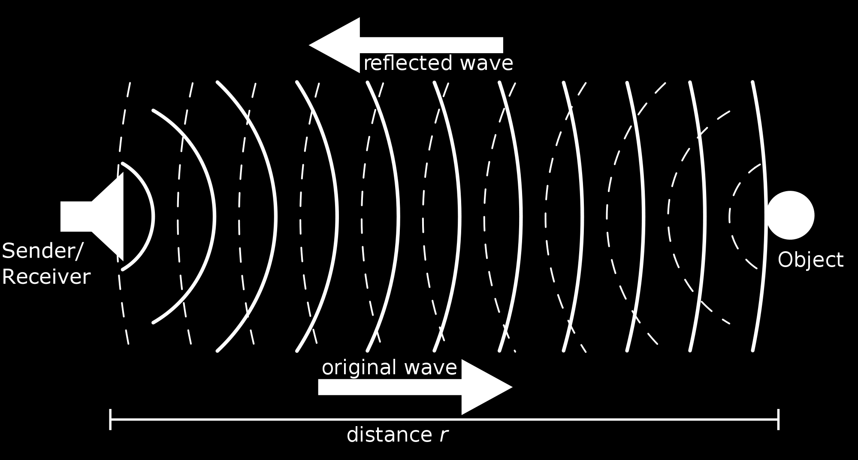
¿Que es un sonar?
SOund Navigation And Ranging
Propagación del sonido → Navegación y localización
Usualmente para navegación submarina
Activo

Slide 6
Problemas del Eco
Energía para generar la onda reflejada

Slide 7
Problemas del Eco
Energía para generar la onda reflejada
Sección transversal

Slide 8
Problemas del Eco
Energía para generar la onda reflejada
Sección transversal
Superficies planas → Mejores resultados

Slide 9
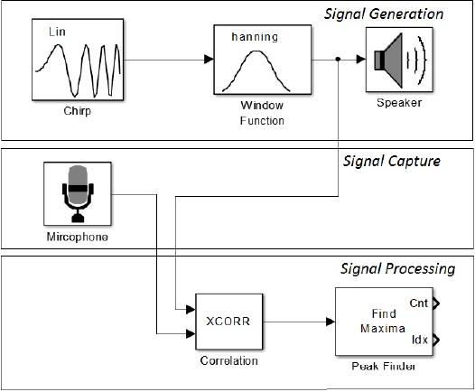
Diseño
Módulo 1: Generación de la señal
Módulo 2: Captura de la señal
Módulo 3: Procesamiento de la señal

Slide 10
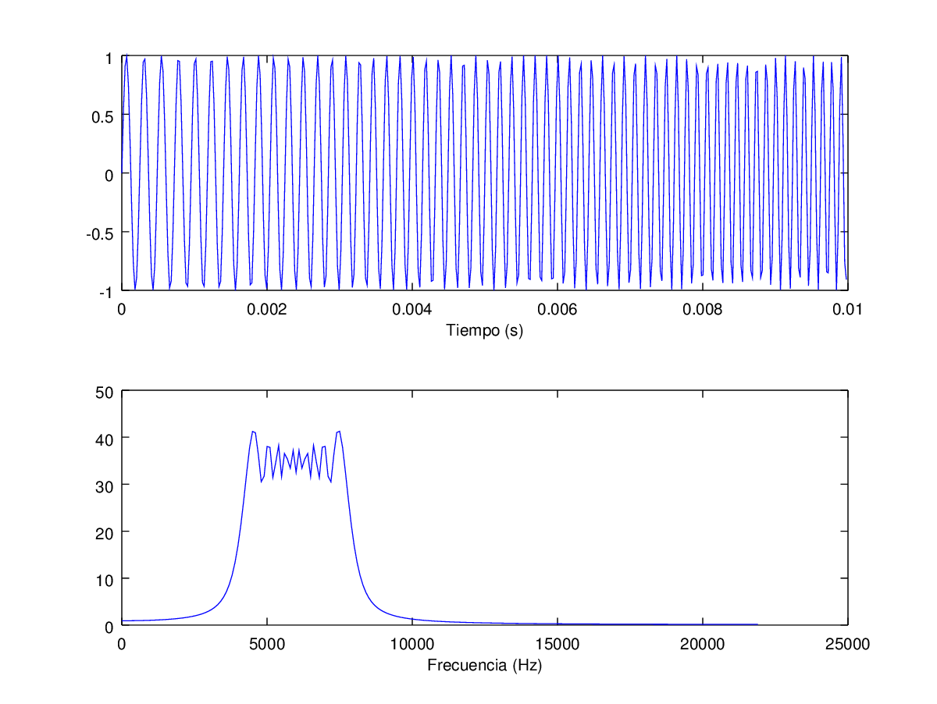
Módulo 1: Generar la señal
Primer submódulo: Compresión del pulso
Pulso codificado → Chirp Lineal

Slide 11
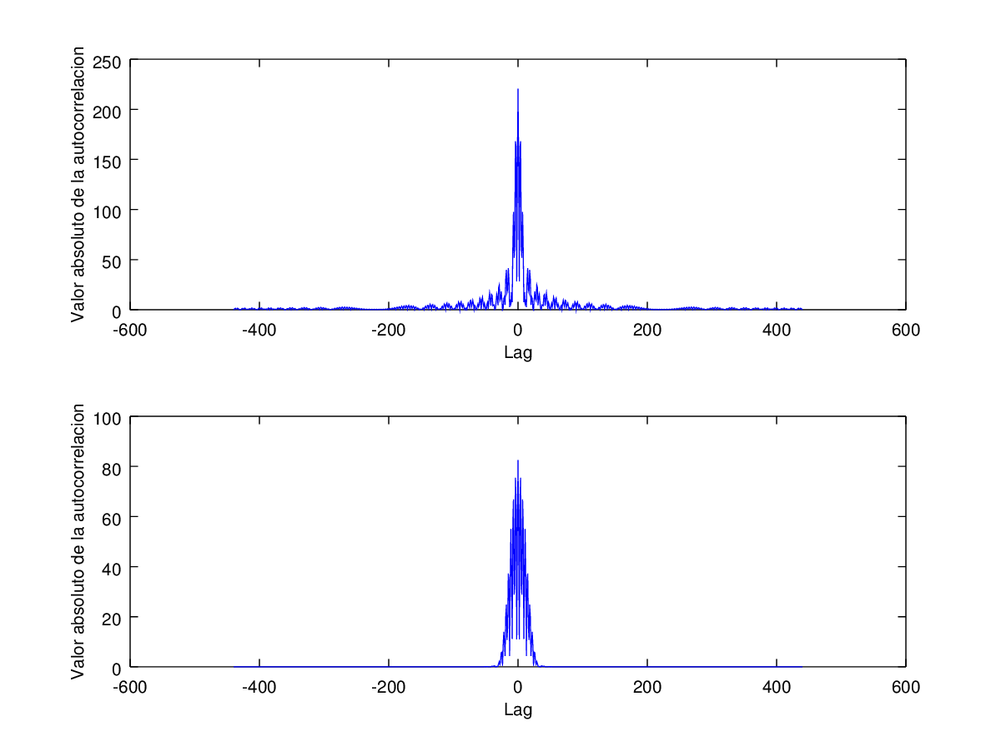
Módulo 1: Generar la señal
Segundo submódulo: Ventaneo del pulso
Mejoras en los lóbulos de la auto correlación

Slide 12
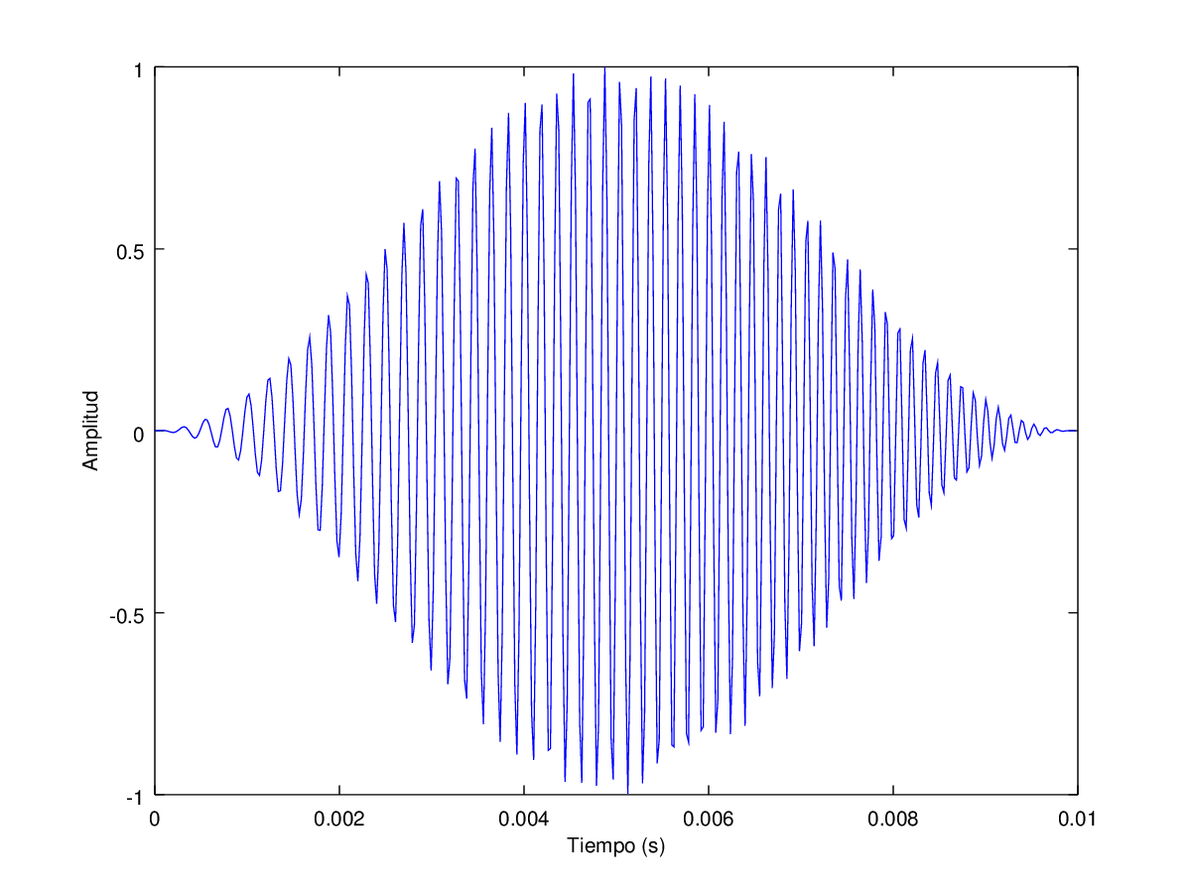
Módulo 1: Generar la señal

Slide 13
Módulo 2: Captura de la señal
Micrófono de mano unidireccional
Parlantes
44.1 KHz
No hay problemas de concurrencia

Slide 14
Módulo 3: Procesamiento de señal
Filtro pasa banda → Butterworth

Slide 15
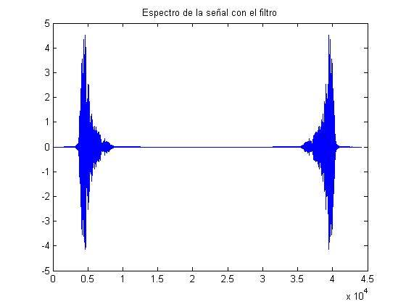
Módulo 3: Procesamiento de señal
Filtro pasa banda → Butterworth

Slide 16
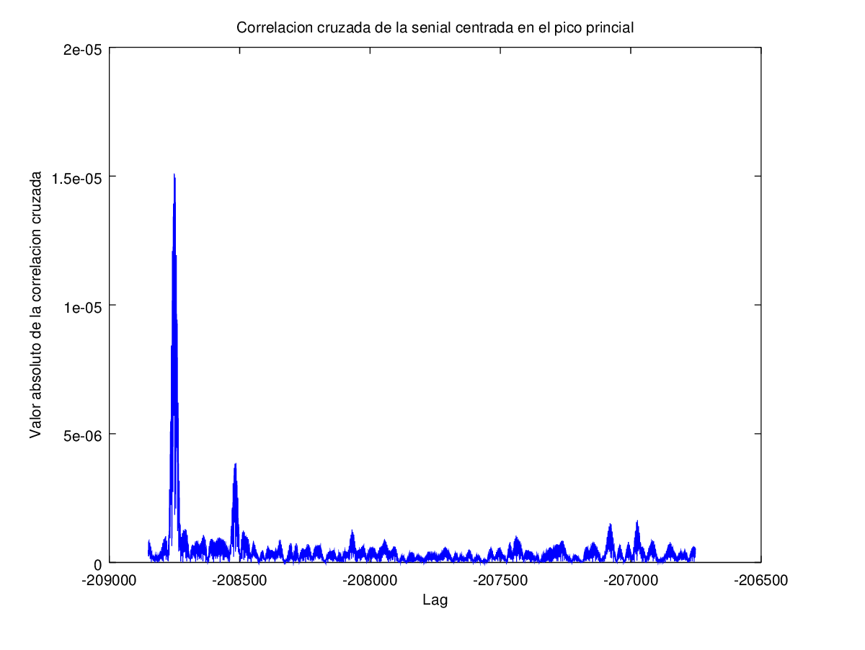
Módulo 3: Procesamiento de señal
Filtro pasa banda → Butterworth
Auto correlación → Función dentada, picos pequeños

Slide 17
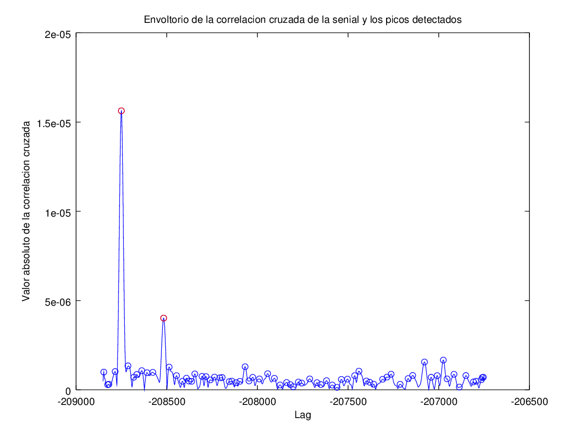
Módulo 3: Procesamiento de señal
Filtro pasa banda → Butterworth
Envolvente → Hilbert

Slide 18
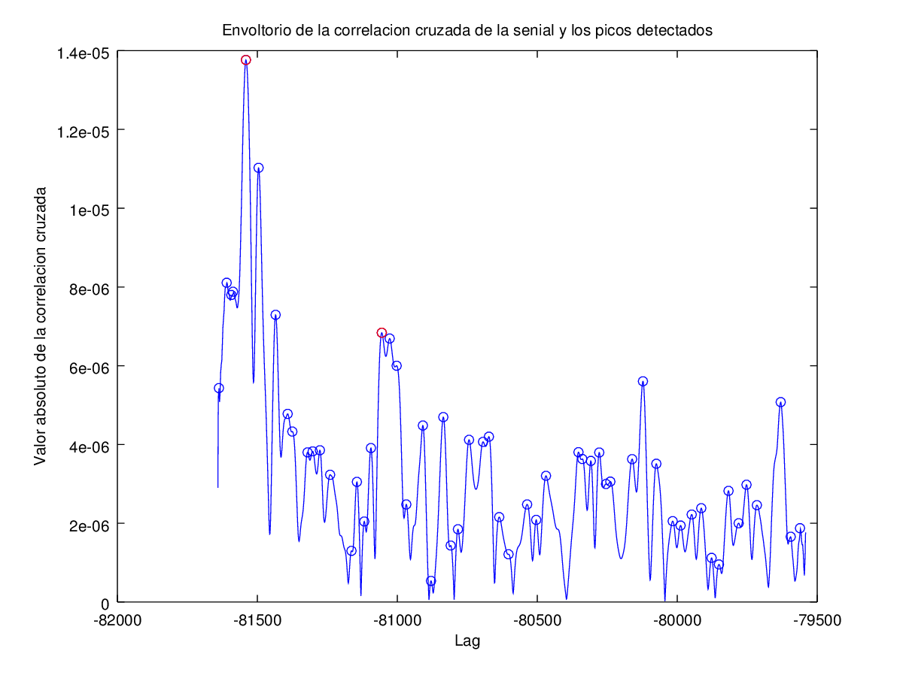
Picos falsos

Slide 19
Detección de picos
[YPico1,IndYPico1] = max(P(:,3));
P(IndYPico1,3) = -1;
Pico1 = P(IndYPico1,2);
while (Distancia < Tolerancia)
[YPico2,IndYPico2] = max(P(:,3));
P(IndYPico2,3) = -1;
Pico2 = P(IndYPico2,2);
Distancia = Pico2-Pico1;
Distancia = Distancia*(1/fm);
Distancia = Distancia*VelocidadSonido;
Distancia = Distancia/2;
end

Slide 20

Resultados
Pruebas a 1, 1.5 y 2 metros
Variación según la temperatura = 331.4 + .6*T

Slide 21
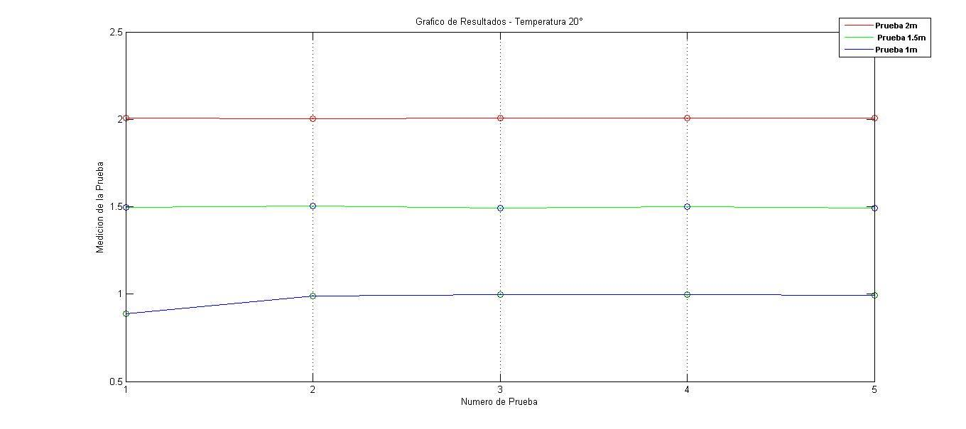
Resultados

Slide 22
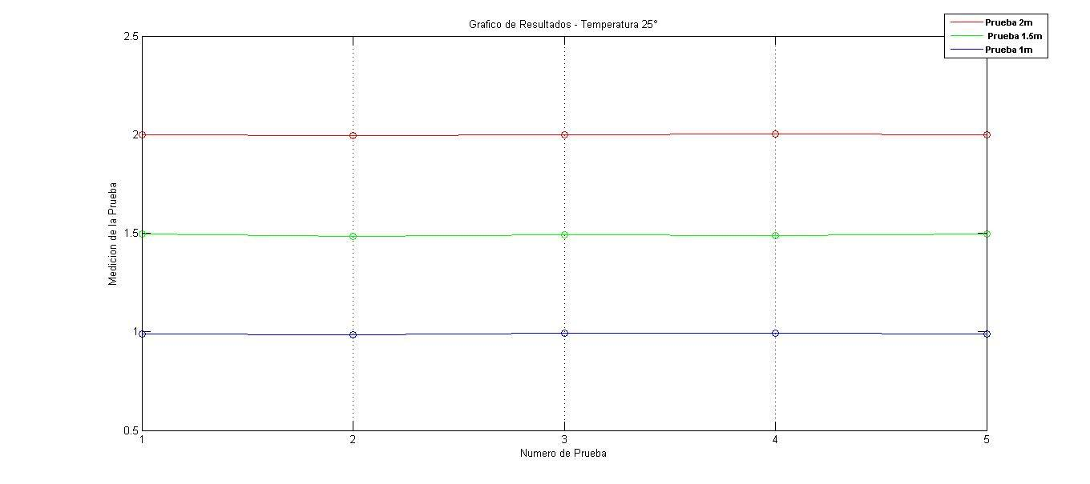
Resultados

